Slide 1
Муниципальное казённое общеобразовательное учреждение – средняя общеобразовательная школа № 38 города Тулы
ПЕДАГОГИЧЕСКИЙ СОВЕТ
«ОПТИМИЗАЦИЯ УЧЕБНОГО ПРОЦЕССА ЧЕРЕЗ ИСПОЛЬЗОВАНИЕ ИНФОРМАЦИОННО-КОММУНИКАЦИОННЫХ ТЕХНОЛОГИЙ»
«ПРАКТИКО-ОРИЕНТИРОВАННАЯ
РАБОТА
ПРИ ОБУЧЕНИИ ГЕОГРАФИИ
С ИСПОЛЬЗОВАНИЕМ
ИНФОРМАЦИОННО-
КОММУНИКАЦИОННЫХ
ТЕХНОЛОГИЙ»
Из опыта работы
учителя географии
Федуркиной
Татьяны Юрьевны

Slide 2
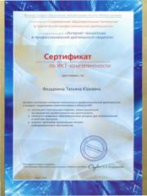
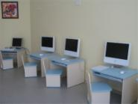
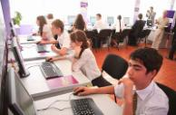
Главные направления информатизации современной школы
1
2
совершенствова-ние информационно-технической базы
3
повышение квалификации педагогов в сфере ИКТ-компетенций
широкое применение ИКТ в обучении, воспитании учащихся,
в управлении школой

Slide 3
процесс подготовки и передачи информации обучаемому, средством осуществления которых является компьютер
Информационно-коммуникационные технологии (ИКТ)
знания о том, что такое персональный компьютер, программные продукты, компьютерные сети (в том числе Интернет), каковы их функции и возможности, а также ограничения, связанные с их использованием
ИКТ-грамотность
не только использование различных информационных инструментов (ИКТ-грамотность), но и эффективное применение их в педагогической деятельности
ИКТ-компетентность
решение практических задач, с целью приобрести новые знания и опыт в интересующей сфере и сразу же применить их на практике
Практико-ориентированная деятельность

Slide 4
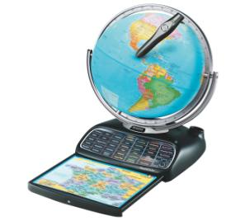
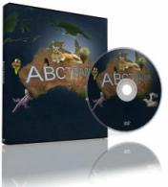
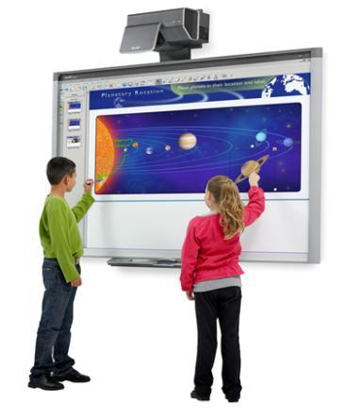
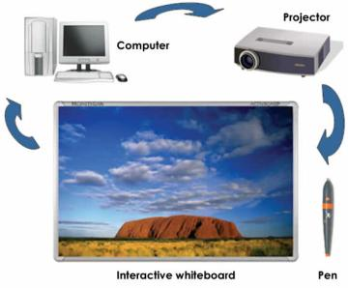
География является одним из школьных предметов, который имеет большие возможности для осуществления процессов информатизации

Slide 5
Этапы подготовки урока с использование ИКТ
1
Технологический (определяю способ использования ИКТ:
работа учащихся за компьютером (занятия в компьютерном классе)
или работа в классе с использованием проектора)
2
Содержательно-организационный (выбор темы урока,
определяю цели и задачи, планирую деятельность
учителя и учащихся, оцениваю эффективность использования
выбранных методов и форм изучения материала)
3
Процессуальный (проведение урока и реализация
замыслов на основе использования ИКТ)
4
Аналитико-рефлексивный (анализ деятельности
учащихся на всех этапах урока, обоснование
эффективности использования компьютерных
средств, оценка качества знаний учащихся)

Slide 6
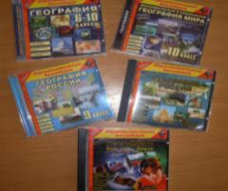
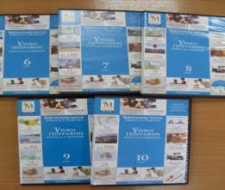
ИЗ ПРАКТИКИ РАБОТЫ
Образовательные ресурсы на
компакт-дисках
Образовательная коллекция 1С
Уроки «Кирилла и Мефодия»
электронные версии учебников но всем курсам школьной географии, а также практикумы, тесты, словари, анимационные и видеофрагменты
комплект из 5 CD-дисков, включающий медиаиллюстрации, интерактивные карты, видеофрагменты, интерактивные тренажеры, тесты и проверочные работы

Slide 7
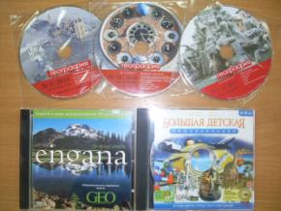
ИЗ ПРАКТИКИ РАБОТЫ
Картографические образовательные ресурсы
Цифровые картографические пособия
Интерактивные карты по географии
+ 1С:Конструктор интерактивных карт.
Национальный атлас России на DVD.

Slide 8
ДИСТАНЦИОННОЕ ОБРАЗОВАНИЕ
УЧЕНИКУ
УЧИТЕЛЮ
открывает новые пути в развитии мышления, предоставляет новые возможности для активного обучения, созидательной деятельности
даёт новые возможности
в стимулировании познавательной активности учащихся к исследовательской деятельности, осуществления качественных консультаций по самообразованию

Slide 9
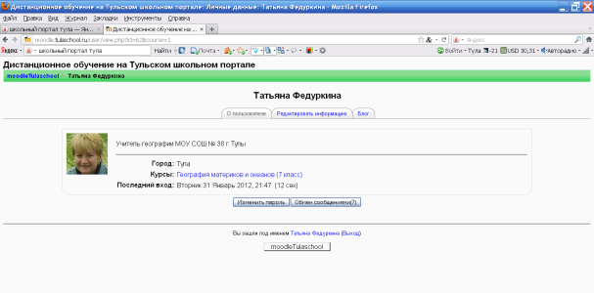
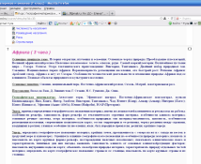
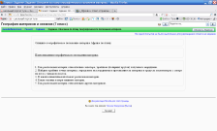
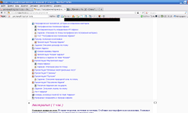
Основные направления дистанционного образования
Дистанционное обучение в системе Moodle

Slide 10
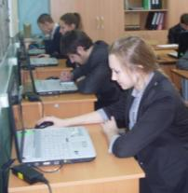
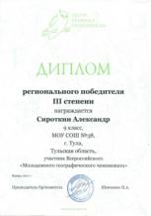
Основные направления дистанционного образования
Участие в дистанционных олимпиадах, конкурсах, проектах
Игровой конкурс «Человек и природа»
Молодежный географический чемпионат

Slide 11
Участие в дистанционных олимпиадах,
конкурсах, проектах
Открытая московская олимпиада школьников МГУ
«Ломоносов» по географии
Открытая московская олимпиада школьников МГУ
«Ломоносов» по геологии
Олимпиада школьников по географии «Юные таланты»
Олимпиада школьников СПбГУ по географии
Межрегиональная олимпиада школьников МГПУ
по географии
Олимпиада школьников по географии РГПУ им. Герцена
Олимпиада школьников РГГМУ (СПб) по географии

Slide 12
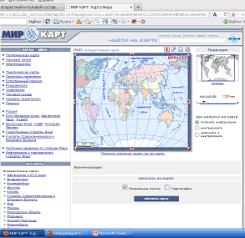
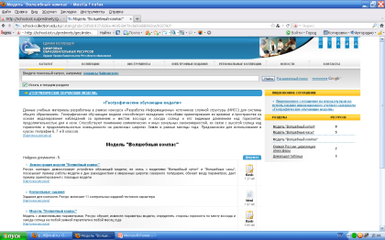
ИЗ ПРАКТИКИ РАБОТЫ
Ресурсы сети Интернет
Мир карт.
Карты Google, Yandex.
Google Планета Земля.
Единая коллекция цифровых образовательных ресурсов (ЦОР).
http://school-collection.edu.ru

Slide 13
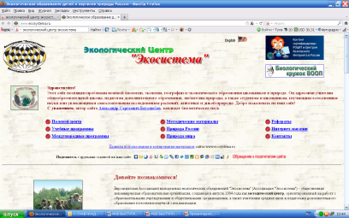
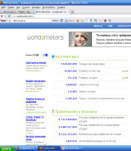
ИЗ ПРАКТИКИ РАБОТЫ
Ресурсы сети Интернет
Сайт экологического центра «Экосистема». Большое количество информации о природе в виде текстов, фотографий, графиков, схем, карт.
www.ecosystema.ru
Интерактивные сервисы построения половозрастных пирамид в соответствии с выбором интересующего года (1950-2050). Статистические данные
http://www.census.gov\ipc/www/idb/informationGateway.php
http://demoscope.ru/wikely/ssp/rus_age_pir.php

Slide 14
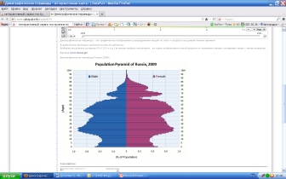
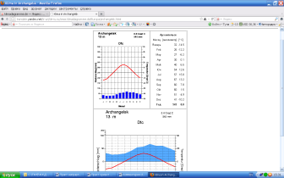
ИЗ ПРАКТИКИ РАБОТЫ
Ресурсы сети Интернет
Текущая оценка численности населения, вклада рождаемости, смертности и миграции, десятков демографических и экономических показателей, оценка на любую дату с 1970 по 2037 год.
http://www.woldometers.info/
http://www.ibiblio.org/lunarbin
Расчет климатических характеристик и погодных показателей за выбранный период времени, а так же по данным для определенной точки. Информация представлена в виде карт и графиков.
http://www.klimadiagramme.de
http://meteocenter.net/

Slide 15
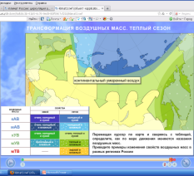
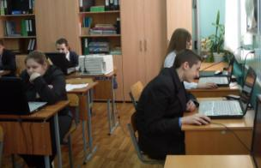
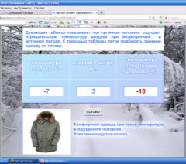
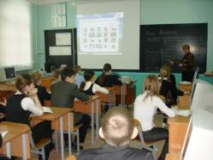
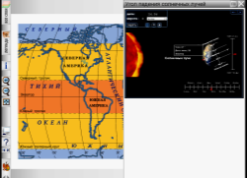
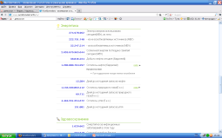
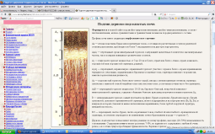
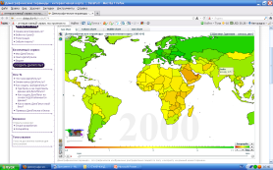
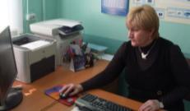
ИЗ ПРАКТИКИ РАБОТЫ
Работа с различными сайтами

Slide 16
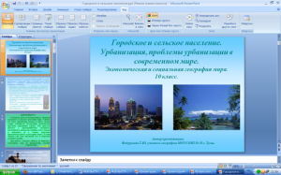
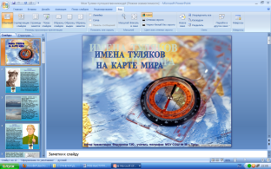
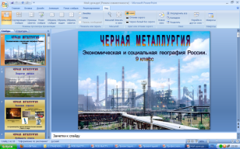
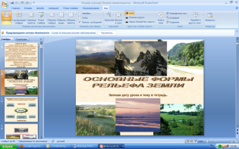
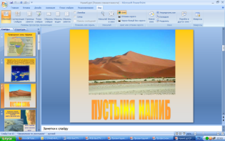
Работа в программе PowerPoint

Slide 17
Интерактивные свойства презентаций
Создание благоприятных условий в процессе обучения
АДАПТИВНОСТЬ
Возможность изменения или дополнения информации
ПРОДУКТИВНОСТЬ
Создание собственного образовательного продукта, индивидуальное решение проблемы на основе предложенного материала
КРЕАТИВНОСТЬ

Slide 18
ТИПЫ ПРЕЗЕНТАЦИЙ ПО ФУНКЦИЯМ
1
Презентация как иллюстрация
2
Презентация как дополнительная информация
3
Презентация как структурирование материала
4
Презентация как организация деятельности

Slide 19
ФОРМЫ
ТВОРЧЕСКИХ
РАБОТ
АЙСБЕРГ
КЛАСТЕР
СЧАСТЛИВЫЙ
КОНЕЦ
ДАЙДЖЕСТ
КОНСТРУКТОР
ЭМОЦИЯ
СОЦИАЛЬНАЯ
РЕКЛАМА

Slide 20
КРИТЕРИИ ОЦЕНКИ РАБОТЫ УЧАЩИХСЯ
ОЦЕНКА | КРИТЕРИИ
5 | Оформление логично, эстетично, не противоречит содержанию презентации.
 | Стиль, дизайн не отвлекает от содержания презентации.
 | Презентация логично и уместно поддерживает выступление (сюжетные фотографии, таблицы, схемы, диаграммы, тезисы, цитаты).
4 | Оформление выполнено с нарушением логики подачи материала.
 | Стиль, дизайн отвлекает от содержания презентации.
 | Фрагментарно используются фотографии и графические способы представления результатов.
3 | Оформление нелогично, безвкусно, плохо соответствует содержанию.
 | Нет единого стиля.
 | Демонстрационный материал использован неэффективно.

Slide 21
Источники изображений
http://internet-net.ru/wp-content/uploads/2011/03/Informatsionnyie-tehnologii-300x214.jpg
http://www.3dnews.ru/_imgdata/img/2008/03/13/77053.jpg

